Slide 1


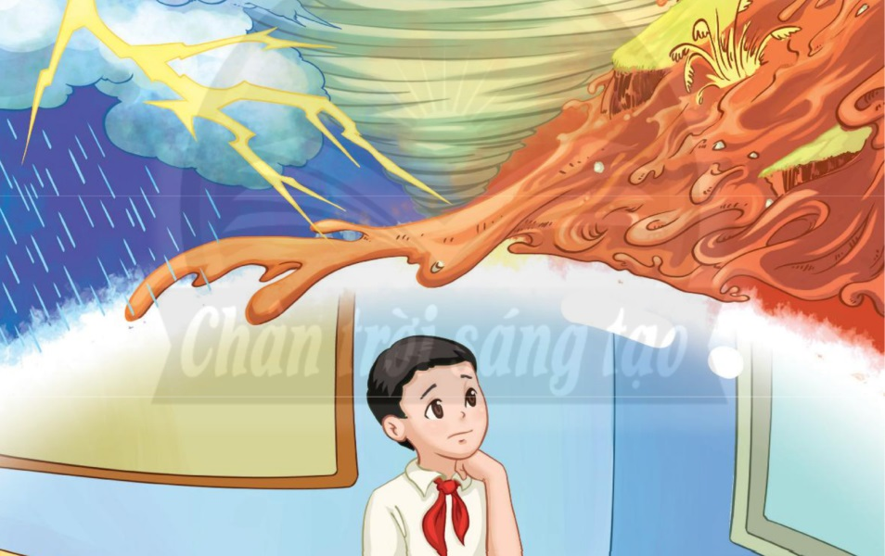
CHỦ ĐỀ 8:
PHÒNG TRÁNH THIÊN TAI VÀ GIẢM THIỂU
BIẾN ĐỔI KHÍ HẬU

Slide 2

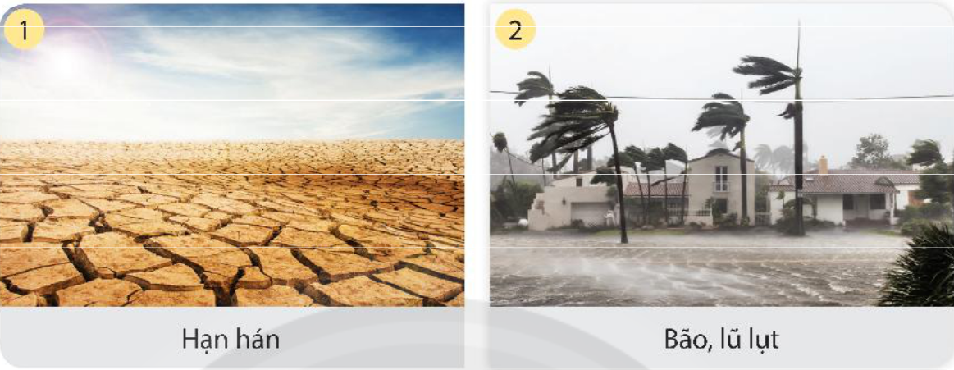
CHỦ ĐỀ 8: PHÒNG TRÁNH THIÊN TAI VÀ GIẢM THIỂU BIẾN ĐỔI KHÍ HẬU
1
Tìm hiểu về một số thiên tai
Hãy kể một số thiên tai mà em biết?

Slide 3
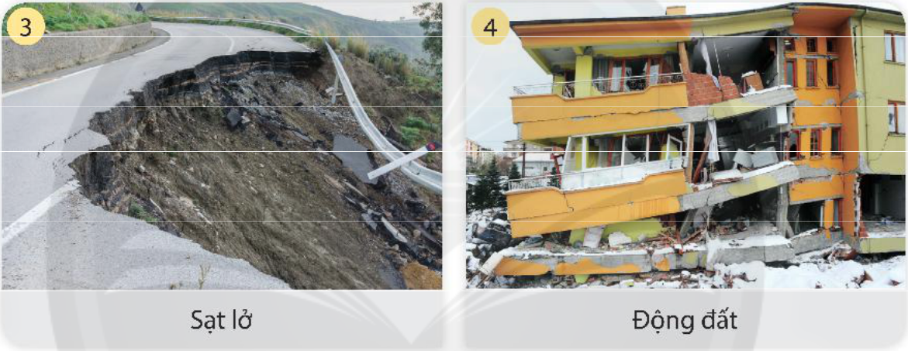
CHỦ ĐỀ 8: PHÒNG TRÁNH THIÊN TAI VÀ GIẢM THIỂU BIẾN ĐỔI KHÍ HẬU
1
Tìm hiểu về một số thiên tai

Slide 4
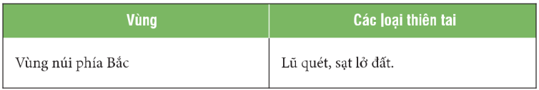
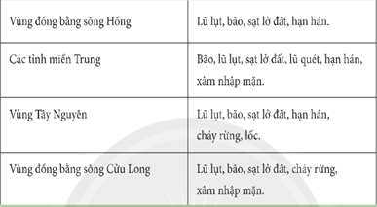
CHỦ ĐỀ 8: PHÒNG TRÁNH THIÊN TAI VÀ GIẢM THIỂU BIẾN ĐỔI KHÍ HẬU
1
Tìm hiểu về một số thiên tai
Thiên tai ảnh hướng đến đời sống con người như thế nào?
Một số thiên tai:
- Lũ quét
- Sạt lở đất
- Lũ lụt
- Hạn hán
- Bão
- Cháy rừng
- Xâm nhập mặn
- Động đất, sóng thần
- Núi lửa phun trào
- Nạn cát bay,...

Slide 5
CHỦ ĐỀ 8: PHÒNG TRÁNH THIÊN TAI VÀ GIẢM THIỂU BIẾN ĐỔI KHÍ HẬU
Tìm hiểu tác động của biến đổi khí hậu
2
TRÒ CHƠI
Lớp chia thành hai đội thi. Thành viên ở mỗi đội quan sát câu hỏi và chọn phương án trả lời đúng cho các câu hỏi. Đội nào trả lời đúng nhiều hơn, đội đó sẽ chiến thắng.

Slide 6
CHỦ ĐỀ 8: PHÒNG TRÁNH THIÊN TAI VÀ GIẢM THIỂU BIẾN ĐỔI KHÍ HẬU
Tìm hiểu tác động của biến đổi khí hậu
2
Câu 1: Những thay đổi của khí hậu vượt ra khỏi trạng thái trung bình đã được duy trì trong nhiều năm gọi là gì?
A. Nóng lên toàn cầu
B. Hiệu ứng nhà kính
C. Biến đổi khí hậu
D. Thiên tai

Slide 7
CHỦ ĐỀ 8: PHÒNG TRÁNH THIÊN TAI VÀ GIẢM THIỂU BIẾN ĐỔI KHÍ HẬU
Tìm hiểu tác động của biến đổi khí hậu
2
Câu 2: Biến đổi khí hậu sẽ làm mọi khu vực trên Trái Đất nóng lên?
A. Đúng
B. Sai
Câu 3: Những hiện tượng nào sau đây là biểu hiện của biến đổi khí hậu?
A. Núi lửa phun trào
B. Băng tan
C. Nhiệt độ trung bình giảm xuống
D. Mực nước biển dâng lên

Slide 8
CHỦ ĐỀ 8: PHÒNG TRÁNH THIÊN TAI VÀ GIẢM THIỂU BIẾN ĐỔI KHÍ HẬU
Tìm hiểu tác động của biến đổi khí hậu
2
Câu 4: Các hoạt động nào sau đây làm gia tăng hiệu ứng nhà kính?
A. Giao thông vận tải
B. Chặt phá rừng
C. Tiết kiệm điện
D. Chăn nuôi gia súc

Slide 9
CHỦ ĐỀ 8: PHÒNG TRÁNH THIÊN TAI VÀ GIẢM THIỂU BIẾN ĐỔI KHÍ HẬU
Tìm hiểu tác động của biến đổi khí hậu
2
Những hoạt động nào của người dân ở địa phương em đã làm gia tăng biến đổi khí hậu?
Nguyên nhân:
- Biến đối khí hậu có thể là do các quá trình tự nhiên hoặc do hoạt động của con người.
- Các yếu tố từ tự nhiên như: hoạt động của núi lửa, cháy rừng tự nhiên.
- Hoạt động sống của con người đã can thiệp quá nhiều vào tự nhiên, phá vỡ sự cân bằng trong tự nhiên như khai thác và sử dụng tài nguyên quá mức, chặt phá rừng, sử dụng phân bón thuốc trừ sâu quá mức, khí thải từ các phương tiện giao thông,...

Slide 10
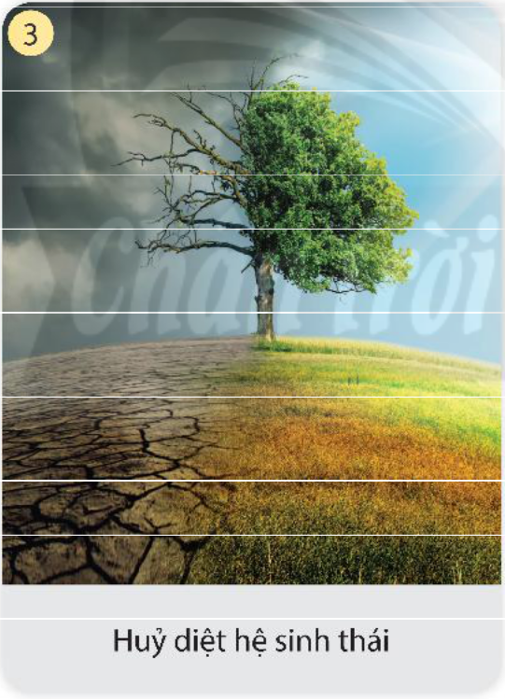
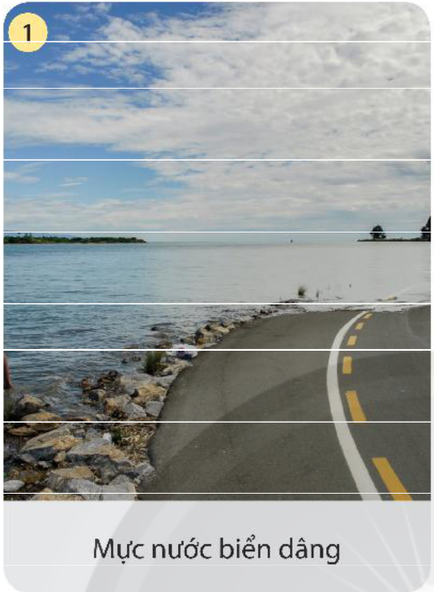
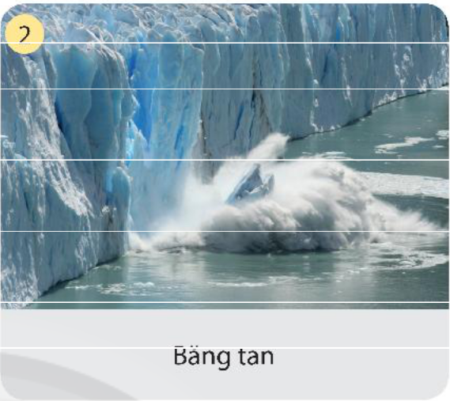
CHỦ ĐỀ 8: PHÒNG TRÁNH THIÊN TAI VÀ GIẢM THIỂU BIẾN ĐỔI KHÍ HẬU
Tìm hiểu tác động của biến đổi khí hậu
2
Biến đổi khí hậu tác động đến môi trường sống như thế nào?

Slide 11
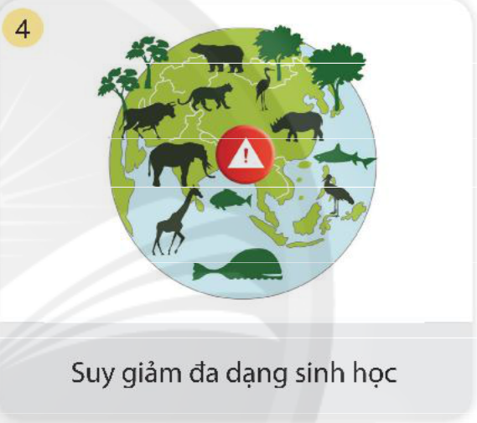
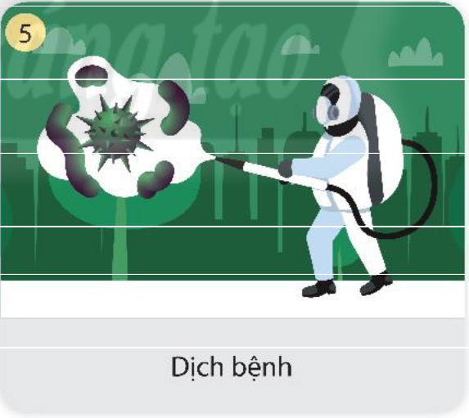
CHỦ ĐỀ 8: PHÒNG TRÁNH THIÊN TAI VÀ GIẢM THIỂU BIẾN ĐỔI KHÍ HẬU
Tìm hiểu tác động của biến đổi khí hậu
2
Tác động của BĐKH: Biến đổi khí hậu gây ảnh hưởng đến môi trường sống: băng tan, mực nước biển dâng, năng nóng, hạn hán, bão, lũ lụt, giảm đa dạng sinh học, huỷ diệt hệ sinh thái, dịch bệnh, sạt lô, động đất, dịch bệnh,....

Slide 12
CHỦ ĐỀ 8: PHÒNG TRÁNH THIÊN TAI VÀ GIẢM THIỂU BIẾN ĐỔI KHÍ HẬU
Tìm hiểu tác động của biến đổi khí hậu
2
Chỉ ra tác động của biến đổi khí hậu đến sức khỏe của con người?

Slide 13
CHỦ ĐỀ 8: PHÒNG TRÁNH THIÊN TAI VÀ GIẢM THIỂU BIẾN ĐỔI KHÍ HẬU
3
Tự bảo vệ khi có bão
TRÒ CHƠI
Lớp chia thành 2 đội, mỗi đội sẽ cử đại diện đọc một câu ca dao, tục ngữ có dấu hiệu của trời sắp mưa, bão. Đội nào đọc được nhiều câu hơn sẽ thắng.
Ví dụ:
• Gió heo may chuồn chuồn bay thì bão.
• Bao giờ trời kéo vảy tê sắp gồng sắp gánh ta về kẻo mưa.

Slide 14
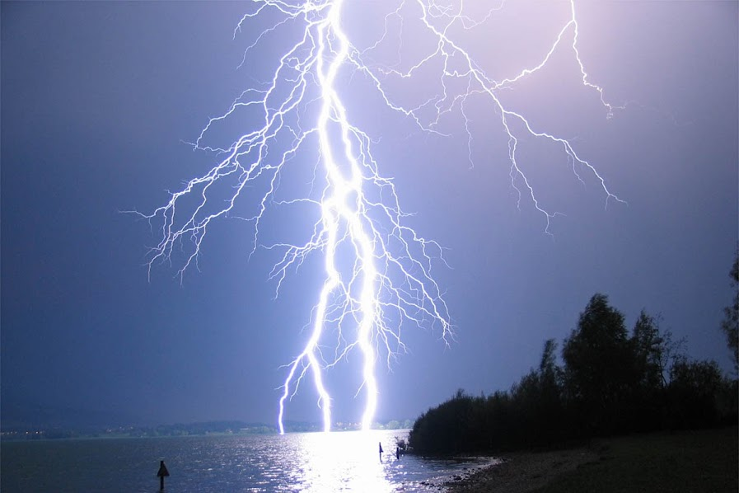
CHỦ ĐỀ 8: PHÒNG TRÁNH THIÊN TAI VÀ GIẢM THIỂU BIẾN ĐỔI KHÍ HẬU
3
Tự bảo vệ khi có bão
☼ Kinh nghiệm 1: Nhìn bằng mắt thường
- Dấu hiệu: Chớp xa xuất hiện liên tục, đều đặn, gây nhiễu âm, cản trở hoạt động của máy thu thanh.
- Hướng có chớp sáng nhất là hướng đang có bão hoạt động.
- Đối với vùng ven biển nước ta, trước khi bão tới thường xuất hiện chớp ở hướng Đông – Nam.
“Đông Nam có chớp chéo nhau
Thấp sát mặt biển hôm sau bão về”.

Slide 15
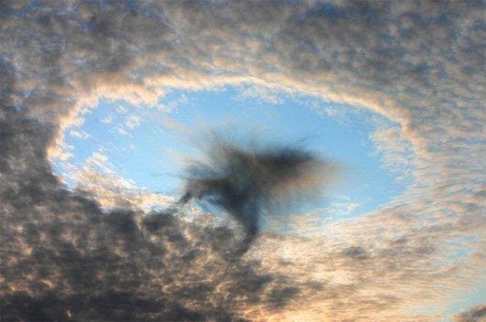
CHỦ ĐỀ 8: PHÒNG TRÁNH THIÊN TAI VÀ GIẢM THIỂU BIẾN ĐỔI KHÍ HẬU
3
Tự bảo vệ khi có bão
☼ Kinh nghiệm 2: Cảm nhận từ không khí
- Dấu hiệu: Bầu trời quang đãng, không khí oi bức, ngột ngạt, lặng gió kéo dài vài ba ngày.
- Xuất hiện mây tích, giống như nếp nhăn, thường tích tụ phía cuối chân trời.
- Giải thích về mặt khoa học, mưa lớn thường xảy ra khi không khí đã nóng lại ẩm, khiến cho nước ở bề mặt trái đất không thể bốc hơi được. Mồ hôi trên cơ thể người cũng khó khô đi. Khi ấy ta cảm thấy oi bức ngột ngạt khó chịu.

Slide 16
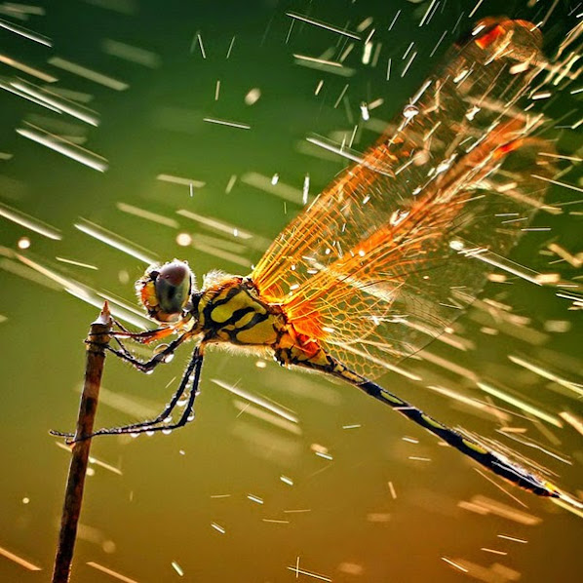
CHỦ ĐỀ 8: PHÒNG TRÁNH THIÊN TAI VÀ GIẢM THIỂU BIẾN ĐỔI KHÍ HẬU
3
Tự bảo vệ khi có bão
☼ Kinh nghiệm 3: Chuồn chuồn
- Về mặt vật lý, cánh chuồn chuồn được cấu tạo rất mỏng, còn khi trời sắp mưa độ ẩm trong không khí là rất cao. Chính vì vậy, hơi nước ngưng tụ thành những hạt li ti, đậu trên cánh của chuồn chuồn khiến chúng không thể bay cao được.
- Về tập tính sinh sản: Chuồn chuồn thường đẻ trứng vào mùa mưa và đẻ trên mặt nước. Chính vì vậy, ta thường thấy chúng lượn lờ trên mặt nước mỗi khi mưa sắp đến.
“Chuồn chuồn bay thấp mưa ngập bờ ao
Chuồn chuồn bay cao mưa rào lại tạnh”

Slide 17
CHỦ ĐỀ 8: PHÒNG TRÁNH THIÊN TAI VÀ GIẢM THIỂU BIẾN ĐỔI KHÍ HẬU
3
Tự bảo vệ khi có bão
☼ Kinh nghiệm 4: Và một số kinh nghiệm dân gian khác
“Cơn đằng Đông vừa trông vừa chạy
Cơn đằng Nam vừa làm vừa chơi”
“Mây xanh thì nắng, mây trắng thì mưa”
“Mây kéo xuống biển thì nắng chang chang
Mây kéo lên ngàn thì mưa như trút”
“Mống đông vồng tây, chẳng mưa dây cũng bão giật”

Slide 18
CHỦ ĐỀ 8: PHÒNG TRÁNH THIÊN TAI VÀ GIẢM THIỂU BIẾN ĐỔI KHÍ HẬU
3
Tự bảo vệ khi có bão
“Mau sao thì nắng, vắng sao thì mưa”
“Tháng bảy heo may, chuồn chuồn bay thì bão”
“Én bay thấp mưa ngập cầu ao,
Én bay cao mưa rào lại tạnh”
“Chuồn chuồn bay thấp thì mưa,
Bay cao thì nắng, bay vừa thì râm”
“Ếch kêu uôm uôm, ao chuôm đầy nước”…

Slide 19
CHỦ ĐỀ 8: PHÒNG TRÁNH THIÊN TAI VÀ GIẢM THIỂU BIẾN ĐỔI KHÍ HẬU
3
Tự bảo vệ khi có bão
Dấu hiệu khi có mưa, bão:
- Bầu trời quang đãng, không khí oi bức, ngột ngạt, lặng gió kéo dài vài ngày.
- Xuất hiện mây vẫn vũ như nếp nhăn, tích tụ phía cuối chân trời. Trên lớp mây này thường có quầng mây xuất hiện, tây cứ thấp dần, dày, đen dần, bay nhanh và ngày càng nhiều.
- Chóp xa xuất hiện liên tục, đều đặn, hướng chóp sáng nhất là hướng đang có bão hoạt động. Đối với vùng ven biến nước ta, trước khi bão tới thường xuất hiện chóp ở hướng Đông - Nam.

Slide 20
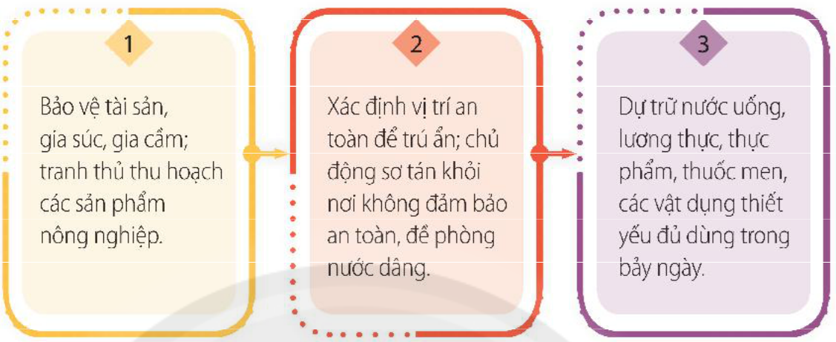
CHỦ ĐỀ 8: PHÒNG TRÁNH THIÊN TAI VÀ GIẢM THIỂU BIẾN ĐỔI KHÍ HẬU
3
Tự bảo vệ khi có bão
TRƯỚC BÃO

Slide 21
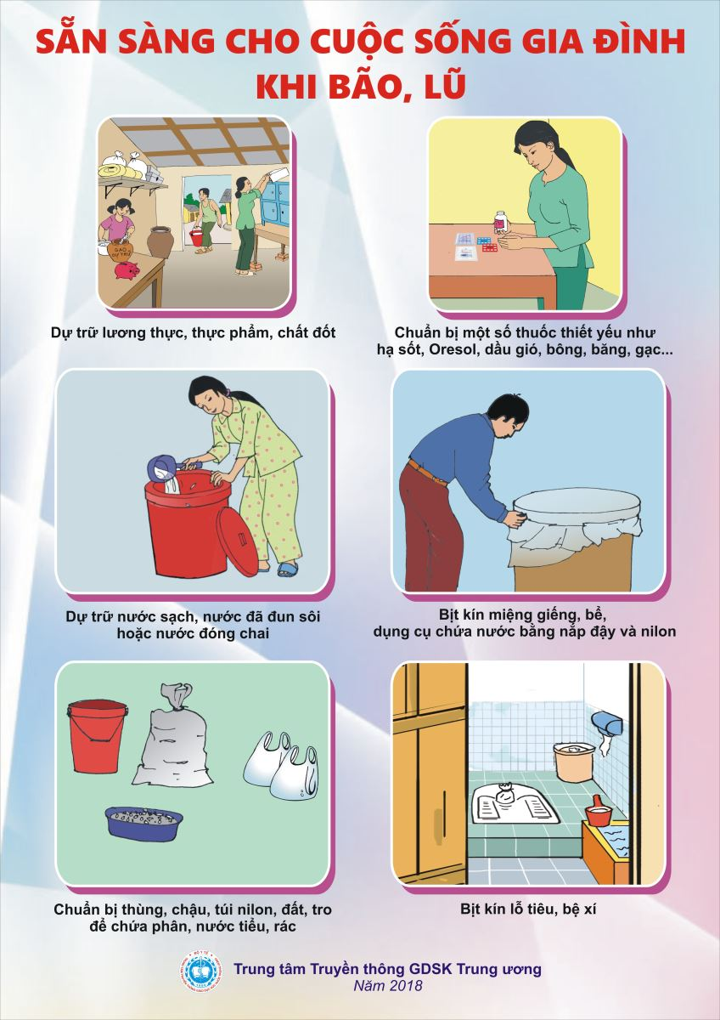
CHỦ ĐỀ 8: PHÒNG TRÁNH THIÊN TAI VÀ GIẢM THIỂU BIẾN ĐỔI KHÍ HẬU
3
Tự bảo vệ khi có bão
TRƯỚC BÃO

Slide 22
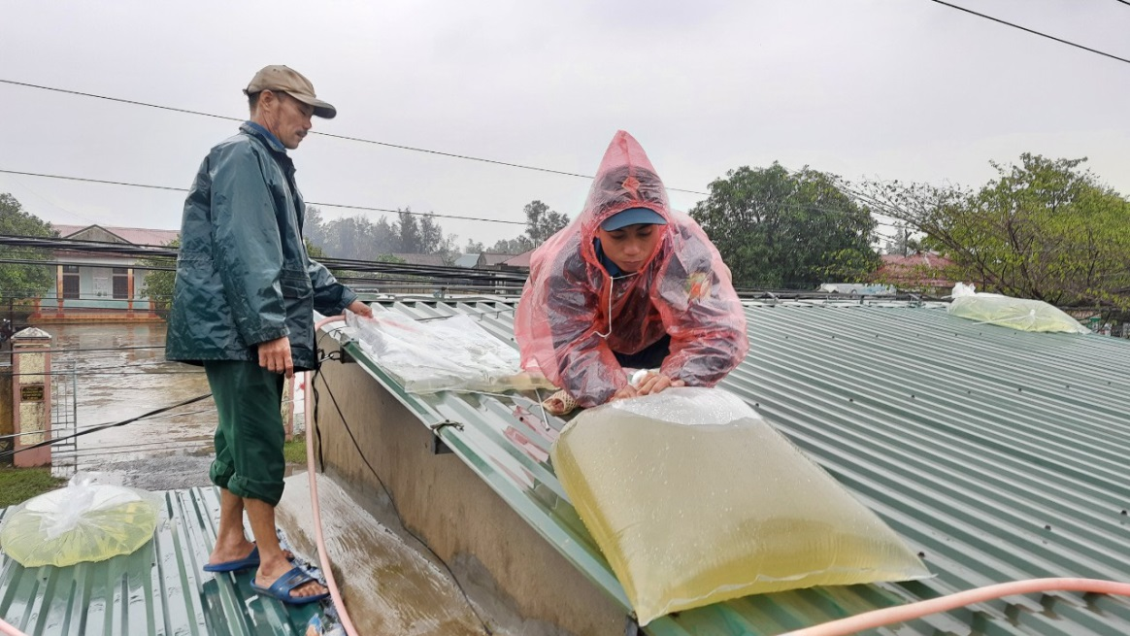
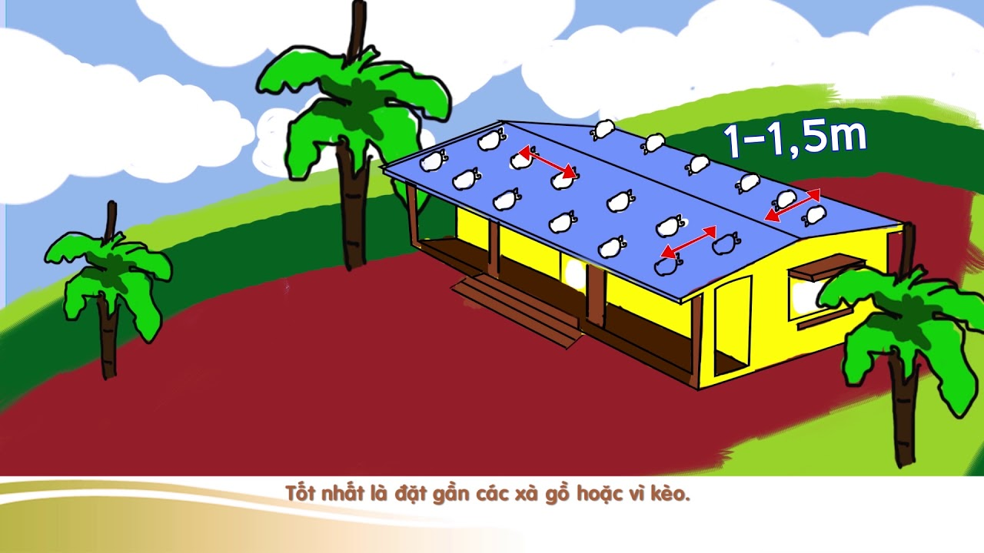
CHỦ ĐỀ 8: PHÒNG TRÁNH THIÊN TAI VÀ GIẢM THIỂU BIẾN ĐỔI KHÍ HẬU
3
Tự bảo vệ khi có bão
TRƯỚC BÃO

Slide 23
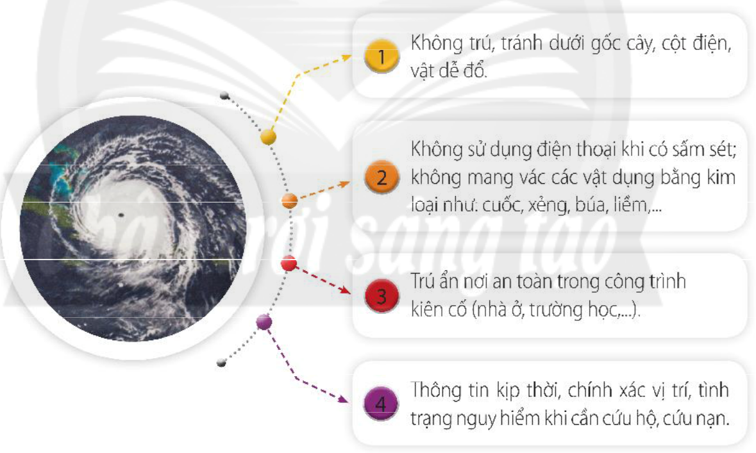
CHỦ ĐỀ 8: PHÒNG TRÁNH THIÊN TAI VÀ GIẢM THIỂU BIẾN ĐỔI KHÍ HẬU
3
Tự bảo vệ khi có bão
TRONG BÃO

Slide 24
CHỦ ĐỀ 8: PHÒNG TRÁNH THIÊN TAI VÀ GIẢM THIỂU BIẾN ĐỔI KHÍ HẬU
3
Tự bảo vệ khi có bão
SAU BÃO
- Theo dõi tin bão trên truyền hình, báo đài.
- Kiểm tra những chồ hư hỏng của nhà mình để kịp thời sửa chữa.
- Kiểm tra nguồn nước xem có bị hư hỏng không.

Slide 25
CHỦ ĐỀ 8: PHÒNG TRÁNH THIÊN TAI VÀ GIẢM THIỂU BIẾN ĐỔI KHÍ HẬU
3
Tự bảo vệ khi có bão
Thảo luận theo nhóm 4 HS về ba tình huống sau:
• Tình huống 1: Theo thông tin dự báo thời tiết, đêm mai sẽ có bão về và kéo dài trong một vài ngày. Em cùng người thân sẽ chuẩn bị những gì để đảm bảo an toàn khi bão về?
• Tình huống 2: Em đang đi bộ trên đường đi học về, trời đổ mưa lớn, gió thổi rất mạnh và có sấm chớp. Lúc này, em sẽ làm gì?
• Tình huống 3: Sau mưa bão, mái tôn nhà em bị hỏng. Em sẽ cùng gia đình làm gì để khắc phục sự cố này?

Slide 26
CHỦ ĐỀ 8: PHÒNG TRÁNH THIÊN TAI VÀ GIẢM THIỂU BIẾN ĐỔI KHÍ HẬU
4
Tự bảo vệ trước lũ lụt
Chỉ ra dấu hiệu có nguy cơ xảy ra lũ lụt?
- Nước sông, suối có màu đục.
- Có tiếng động bất thường của đất đá,....

Slide 27
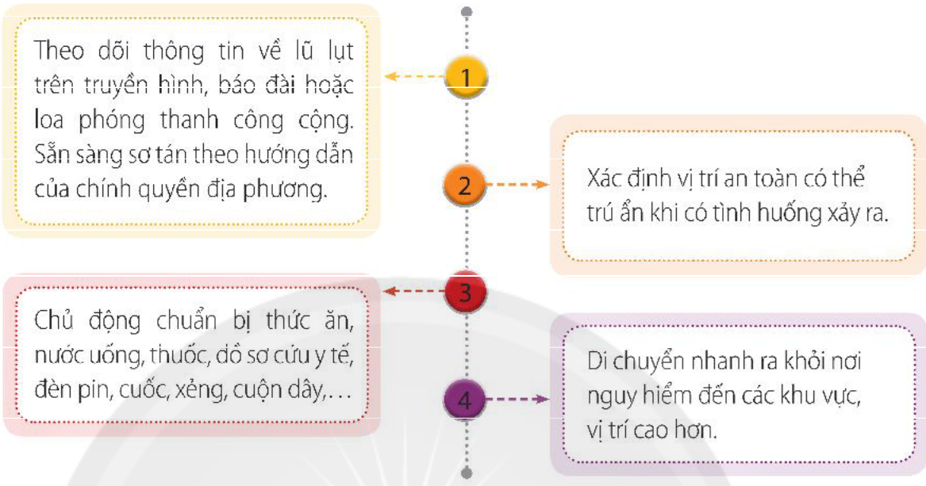
CHỦ ĐỀ 8: PHÒNG TRÁNH THIÊN TAI VÀ GIẢM THIỂU BIẾN ĐỔI KHÍ HẬU
4
Tự bảo vệ trước lũ lụt
TRƯỚC LŨ LỤT
Trước khi xảy ra lũ lụt em cần phải làm gì?

Slide 28
CHỦ ĐỀ 8: PHÒNG TRÁNH THIÊN TAI VÀ GIẢM THIỂU BIẾN ĐỔI KHÍ HẬU
4
Tự bảo vệ trước lũ lụt
TRƯỚC LŨ LỤT
Tình huống: Nếu khu vực em đang sinh sống có nguy cơ mưa bão dài ngày, lũ lụt dâng cao, em sẽ chuẩn bị những vật dụng gì? Vì sao?
Những nhu yếu phẩm cần chuẩn bị khi có nguy cơ lũ luạt: nước sạch, thực phẩm khô/ thực phẩm đóng hộp, đén pin/ đèn tích điện và pin dự phòng, thuốc và túi cứu thương, áo mưa, ủng lội nước, điện thoại, đồ dung vệ sinh cá nhân (kem đánh răng, xà phòng,…), tiền mặt, quần áo,…

Slide 29
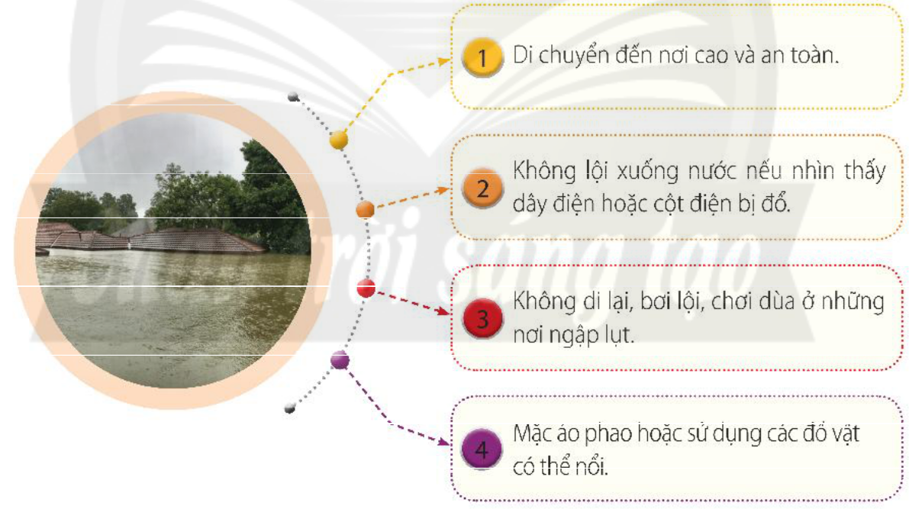
CHỦ ĐỀ 8: PHÒNG TRÁNH THIÊN TAI VÀ GIẢM THIỂU BIẾN ĐỔI KHÍ HẬU
4
Tự bảo vệ trước lũ lụt
TRONG LŨ LỤT
Trong khi xảy ra lũ lụt em cần phải làm gì?

Slide 30
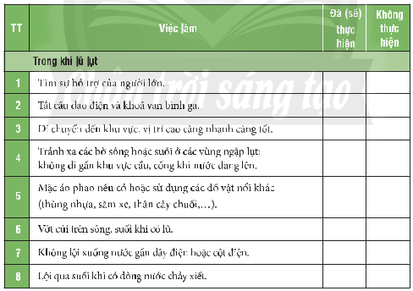
CHỦ ĐỀ 8: PHÒNG TRÁNH THIÊN TAI VÀ GIẢM THIỂU BIẾN ĐỔI KHÍ HẬU
4
Tự bảo vệ trước lũ lụt
TRONG LŨ LỤT

Slide 31
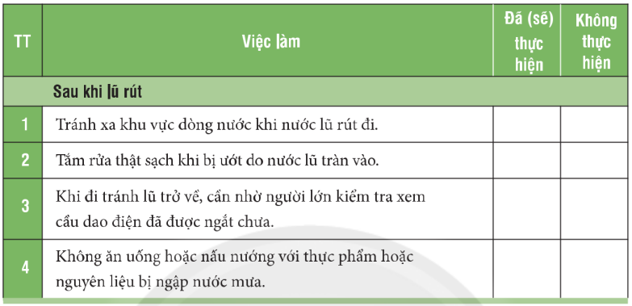
CHỦ ĐỀ 8: PHÒNG TRÁNH THIÊN TAI VÀ GIẢM THIỂU BIẾN ĐỔI KHÍ HẬU
4
Tự bảo vệ trước lũ lụt
SAU LŨ LỤT

Slide 32
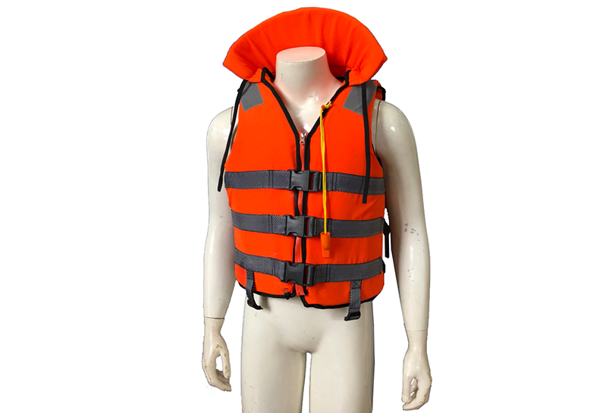
CHỦ ĐỀ 8: PHÒNG TRÁNH THIÊN TAI VÀ GIẢM THIỂU BIẾN ĐỔI KHÍ HẬU
4
Tự bảo vệ trước lũ lụt
HƯỚNG DẪN MẶC ÁO PHAO

Slide 33
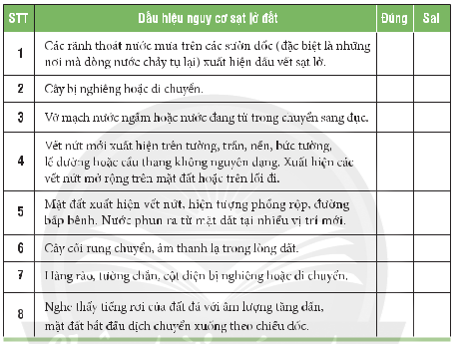
CHỦ ĐỀ 8: PHÒNG TRÁNH THIÊN TAI VÀ GIẢM THIỂU BIẾN ĐỔI KHÍ HẬU
5
Tự bảo vệ khi sạt lở đất
Em hãy tham gia khảo sát dấu hiệu, nguy cơ sạt lở đất (sạt lở núi, bổ sông, bở biển theo bảng dưới đây. GV đọc Lủng dấu hiệu và cho HS gio thỏ màu để lựa chọn biểu hiện có dung hay sai (thẻ xanh – đúng, thẻ đỏ – sai).
DẤU HIỆU NGUY CƠ SẠT LỞ ĐẤT:
- Vết nứt mới xuất hiện trên tường, trần, nền, bức tường, lề đường hoặc cầu thang không nguyên dạng. Xuất hiện các vết nứt mở rộng trên mặt đất hoặc trên lối đi.
- Mặt đất xuất hiện vết nứt, hiện tượng phồng rộp, đường bấp bênh. Nước phun ra từ mặt đất tại nhiều vị trí mới.
- Cây bị nghiêng hoặc di chuyến.
- Hàng rào, tường chắn, cột điện bị nghiêng hoặc di chuyên.

Slide 34
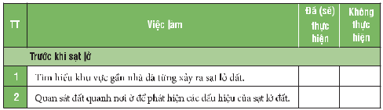
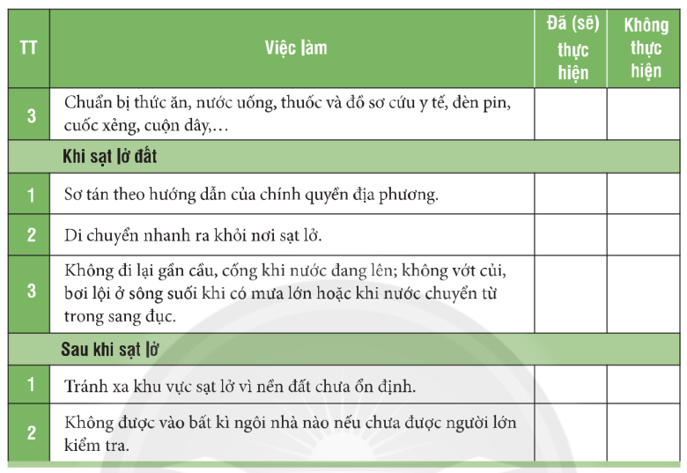
CHỦ ĐỀ 8: PHÒNG TRÁNH THIÊN TAI VÀ GIẢM THIỂU BIẾN ĐỔI KHÍ HẬU
5
Tự bảo vệ khi sạt lở đất

Slide 35
CHỦ ĐỀ 8: PHÒNG TRÁNH THIÊN TAI VÀ GIẢM THIỂU BIẾN ĐỔI KHÍ HẬU
5
Tự bảo vệ khi sạt lở đất
- Trước khi sạt lở:
+ Tìm hiêu khu vực gần nhà đã từng xảy ra sạt lở đất.
+ Quan sát đất quanh nơi ở để phát hiện dấu hiệu sạt lở đất.
+ Chuẩn bị thức ăn, nước uống, thuốc và đồ sơ cứu ý tế, đèn pin,…
- Trong khi sạt lở đất:
+ Sơ tán theo hướng dần của chính quyền địa phương.
+ Di chuyến nhanh ra khỏi nơi sạt lở.
+ Không đi lại gần cầu, cống khi nước đang lên; không vớt củi, bơi lội ở sông suối khi có mưa lớn hoặc khi nước chuyển từ trong sang đục.

Slide 36
CHỦ ĐỀ 8: PHÒNG TRÁNH THIÊN TAI VÀ GIẢM THIỂU BIẾN ĐỔI KHÍ HẬU
5
Tự bảo vệ khi sạt lở đất
- Sau khi sạt lở:
+ Tránh xa khu vực sạt lở vì nền đất chưa ổn định.
+ Không được vào bất kì ngôi nhà nào nếu chưa được người lớn kiêm tra.
Sạt lở xảy ra rất nhanh nên sau khi quan sát thấy các dấu hiệu nguy cơ sạt lở thì các em ngay lập tức phải chạy ra khỏi vùng nguy hiểm. Sau khi hết sạt lở các em vẫn phải cẩn thận vì nền đất vẫn chưa ổn định hơn và có thể tiếp tục sạt lở nữa. Trước khi vào nhà cần được người lớn kiểm tra kĩ càng.

Slide 37
CHỦ ĐỀ 8: PHÒNG TRÁNH THIÊN TAI VÀ GIẢM THIỂU BIẾN ĐỔI KHÍ HẬU
6
Phòng chống dịch bệnh sau thiên tai
Em hãy chia sẻ những hiểu biết về các dịch bệnh thường xảy ra sau thiên tai?
Bước vào mùa mưa bão, nhiều đợt mưa, bão lớn xảy ra, gây lũ lụt trên diện rộng. Đây cũng là thời điểm các dịch bệnh mùa mưa lũ như tả, lị, thương hàn, tiêu chảy, bệnh nước ăn chân, cảm cúm, đau mắt đỏ,... đe doạ sức khoẻ cộng đồng.

Slide 38
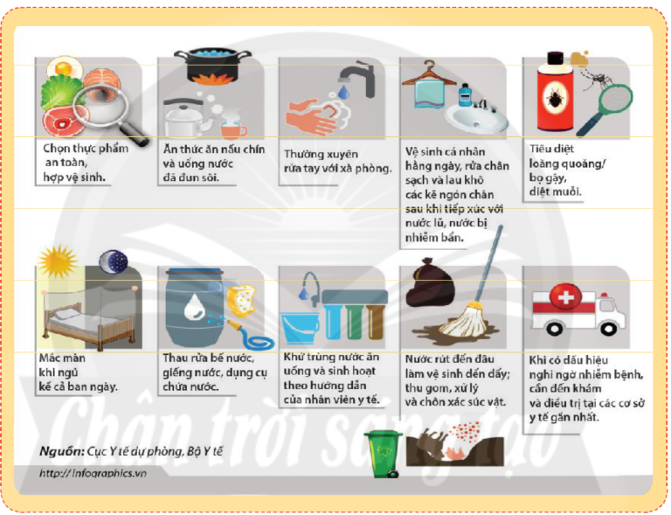
CHỦ ĐỀ 8: PHÒNG TRÁNH THIÊN TAI VÀ GIẢM THIỂU BIẾN ĐỔI KHÍ HẬU
6
Phòng chống dịch bệnh sau thiên tai

Slide 39
CHỦ ĐỀ 8: PHÒNG TRÁNH THIÊN TAI VÀ GIẢM THIỂU BIẾN ĐỔI KHÍ HẬU
6
Phòng chống dịch bệnh sau thiên tai
Từ cuối năm 2019 đến 2021, cả nhân loại đã phải trải qua đại dịch viêm đường hô hấp cấp Covid – 19. Hãy chia sẻ hiểu biết của em và kinh nghiệm mà gia đình em đã làm để phòng chống dịch?

Slide 40
CHỦ ĐỀ 8: PHÒNG TRÁNH THIÊN TAI VÀ GIẢM THIỂU BIẾN ĐỔI KHÍ HẬU
7
Thực hiện những việc làm giảm thiểu biến đổi khí hậu
Câu 1. Trong số những hoạt động sau, hoạt động nào không giúp giảm thiểu biến đổi khí hậu
A. Giảm ùn tắc giao thông
B. Sử dụng điều hoà nhiệt độ
C. Tiết kiệm điện
D. Đi xe đạp thay vì xe máy

Slide 41
CHỦ ĐỀ 8: PHÒNG TRÁNH THIÊN TAI VÀ GIẢM THIỂU BIẾN ĐỔI KHÍ HẬU
7
Thực hiện những việc làm giảm thiểu biến đổi khí hậu
Câu 2. Trong các loại bóng đèn sau, bóng đèn nào tiết kiệm năng lượng hiệu quả nhất?
A. Bóng đèn sợi đốt
B. Bóng đèn huỳnh quang
C. Bóng đèn LED
D. Bóng đèn cao áp

Slide 42
CHỦ ĐỀ 8: PHÒNG TRÁNH THIÊN TAI VÀ GIẢM THIỂU BIẾN ĐỔI KHÍ HẬU
7
Thực hiện những việc làm giảm thiểu biến đổi khí hậu
Câu 3. Hoạt động nào giúp giảm thiểu biến đổi khí hậu?
A. Để đèn sáng khi ra khỏi nhà, khỏi lớp
B. Chặt phá rừng
C. Mua nước uống đóng chai nhựa
D. Sử dụng phương tiện giao thông công cộng

Slide 43
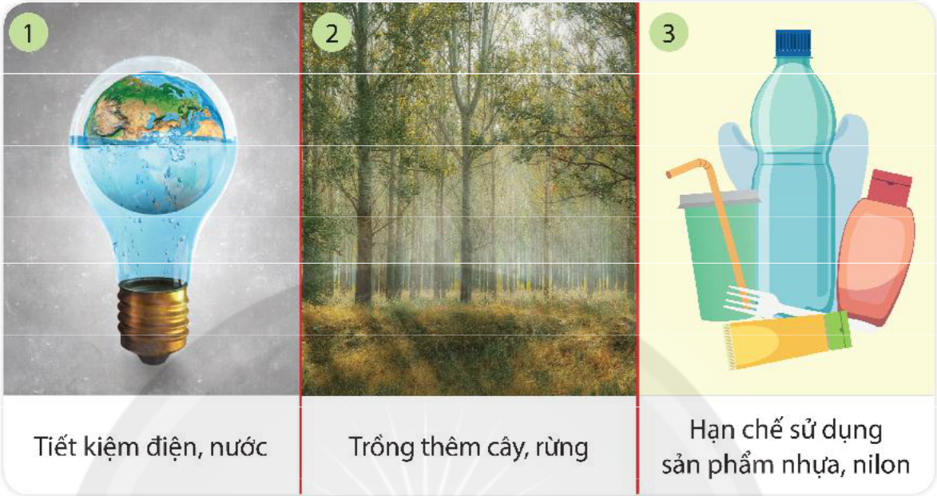
CHỦ ĐỀ 8: PHÒNG TRÁNH THIÊN TAI VÀ GIẢM THIỂU BIẾN ĐỔI KHÍ HẬU
7
Thực hiện những việc làm giảm thiểu biến đổi khí hậu

Slide 44
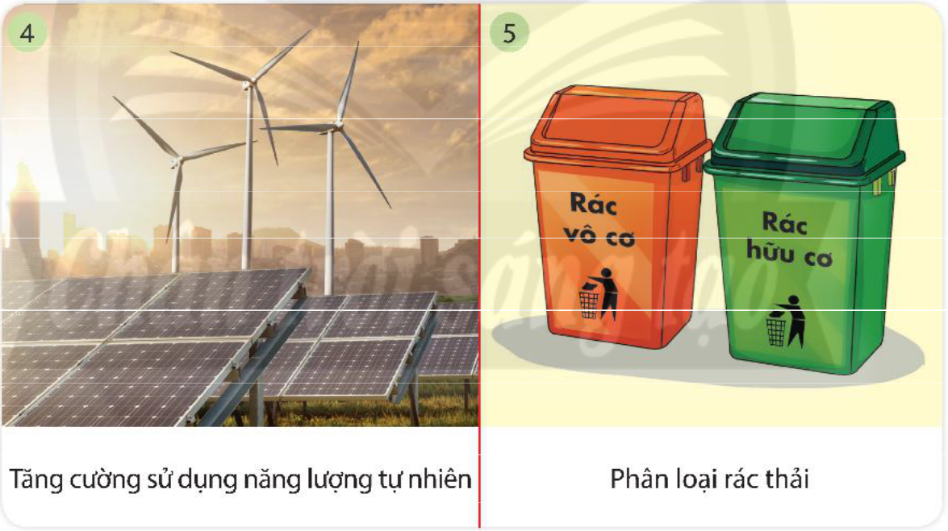
CHỦ ĐỀ 8: PHÒNG TRÁNH THIÊN TAI VÀ GIẢM THIỂU BIẾN ĐỔI KHÍ HẬU
7
Thực hiện những việc làm giảm thiểu biến đổi khí hậu

Slide 45
CHỦ ĐỀ 8: PHÒNG TRÁNH THIÊN TAI VÀ GIẢM THIỂU BIẾN ĐỔI KHÍ HẬU
7
Thực hiện những việc làm giảm thiểu biến đổi khí hậu
Chia sẻ theo nhóm về những việc mình đã làm tại gia đình, nhà trường và nơi công cộng để giảm thiểu biến đổi khí hậu?

Slide 46
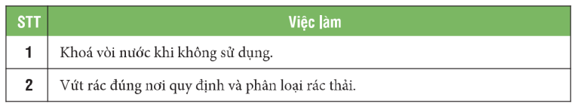
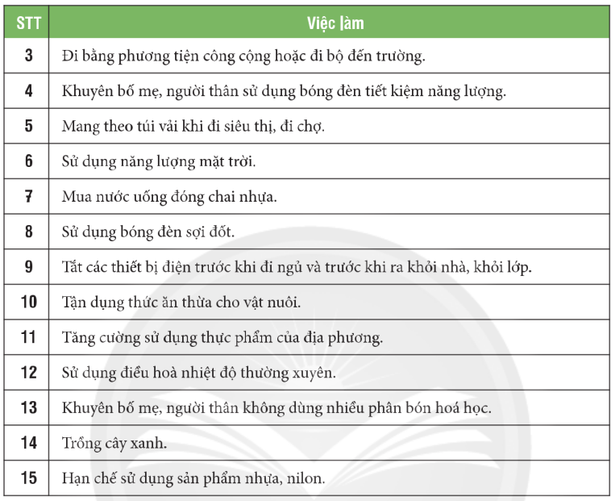
CHỦ ĐỀ 8: PHÒNG TRÁNH THIÊN TAI VÀ GIẢM THIỂU BIẾN ĐỔI KHÍ HẬU
7
Thực hiện những việc làm giảm thiểu biến đổi khí hậu

Slide 47
CHỦ ĐỀ 8: PHÒNG TRÁNH THIÊN TAI VÀ GIẢM THIỂU BIẾN ĐỔI KHÍ HẬU
8
Tuyên truyền, vận động người thân, bạn bè…
LÀM TỜ RƠI
Gợi ý: Trong tờ rơi cụ thể hoá những nội dung sau:
• Những số điện thoại cần thiết trong trường hợp khẩn cấp khi có thiên tai xảy ra (công an, cấp cứu, phòng cháy chữa cháy,...);
• Các biện pháp tự bảo vệ khi có thiên tai xảy ra;
• Tuyên truyền thực hiện các việc làm giảm thiểu biến đổi khí hậu.

Slide 48
CHỦ ĐỀ 8: PHÒNG TRÁNH THIÊN TAI VÀ GIẢM THIỂU BIẾN ĐỔI KHÍ HẬU
8
Tuyên truyền, vận động người thân, bạn bè…
THUYẾT TRÌNH
- Lớp chia thành các nhóm từ 5 – 6 em, lần lượt từng em trong nhóm tuyên truyền, vận động mọi người trong nhóm thực hiện các hành động tự bảo vệ trước thiên tai và giảm thiểu biến đổi khí hậu.
- Các em còn lại vừa quan sát bạn vừa đưa ra ý kiến của mình về:
• Ngôn ngữ nói: mạch lạc, rõ ràng,...
• Tính thuyết phục và lan toả đến mọi người: mức độ tốt, khá, trung bình, yếu.

Slide 49
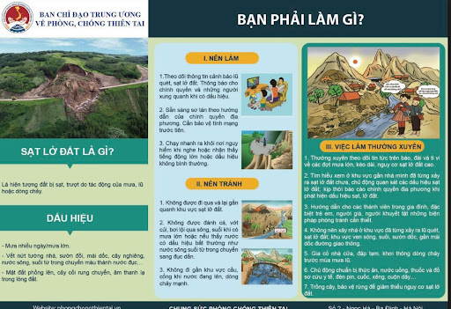
CHỦ ĐỀ 8: PHÒNG TRÁNH THIÊN TAI VÀ GIẢM THIỂU BIẾN ĐỔI KHÍ HẬU
8
Tuyên truyền, vận động người thân, bạn bè…

Slide 50
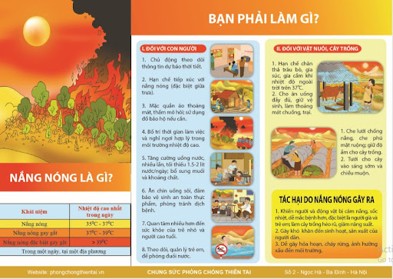
CHỦ ĐỀ 8: PHÒNG TRÁNH THIÊN TAI VÀ GIẢM THIỂU BIẾN ĐỔI KHÍ HẬU
8
Tuyên truyền, vận động người thân, bạn bè…

Slide 51
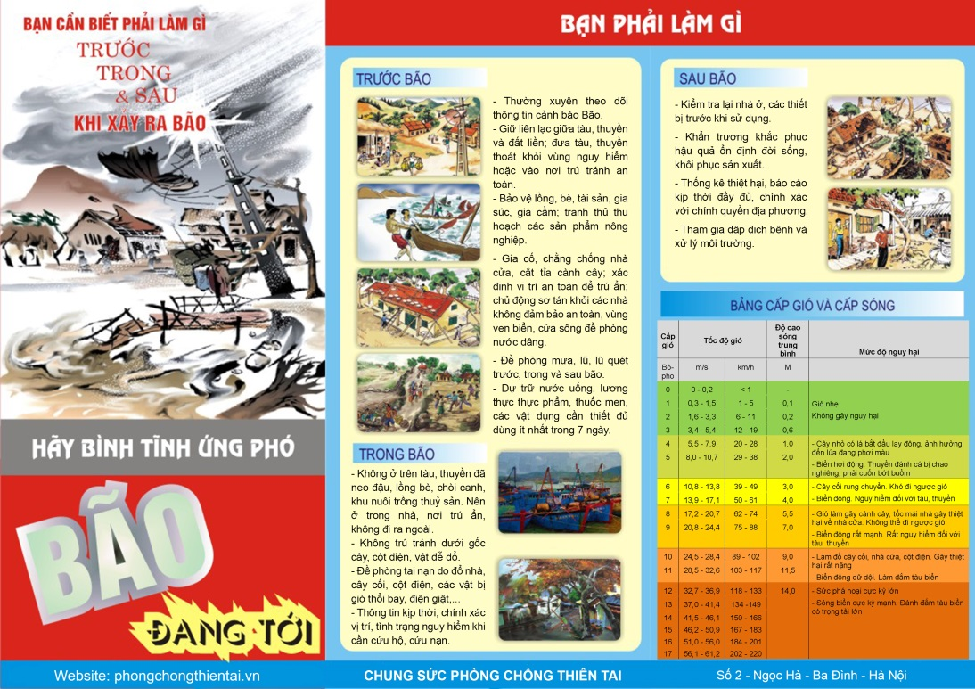
CHỦ ĐỀ 8: PHÒNG TRÁNH THIÊN TAI VÀ GIẢM THIỂU BIẾN ĐỔI KHÍ HẬU
8
Tuyên truyền, vận động người thân, bạn bè…

Slide 52
CHỦ ĐỀ 8: PHÒNG TRÁNH THIÊN TAI VÀ GIẢM THIỂU BIẾN ĐỔI KHÍ HẬU
9
Cho bạn, cho tôi
Nhận xét về những điểm mình thấy bạn đã làm được trong chủ đề này, những việc bạn đã làm được để tự bảo vệ trước thiên tai và giảm thiểu biến đổi khí hậu?
Em hãy chia sẻ về những điều bạn nhận xét về mình, về những điều mình đã làm được, chưa làm được và cảm nhận của mình?

Slide 53
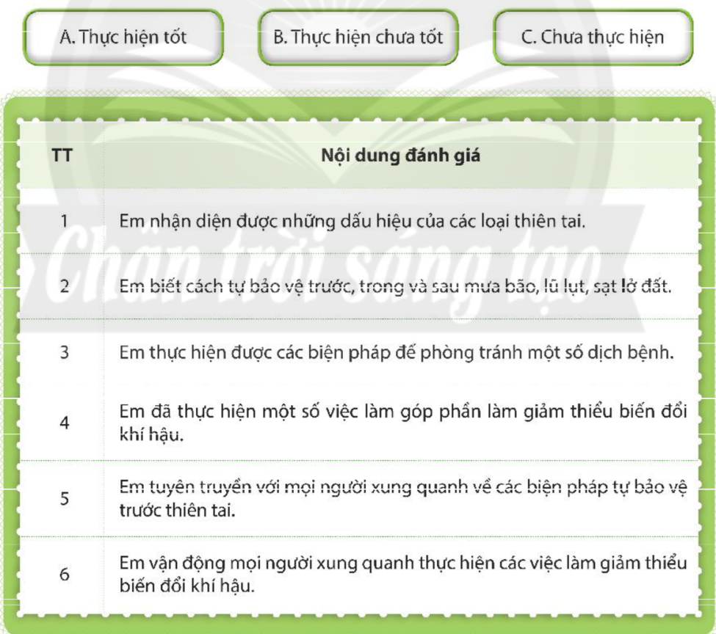
CHỦ ĐỀ 8: PHÒNG TRÁNH THIÊN TAI VÀ GIẢM THIỂU BIẾN ĐỔI KHÍ HẬU
10
Phản hồi cuối chủ đề
Em hãy chia sẻ những thuận lợi và khó khăn khi thực hiện chủ đề này?
• Thực hiện tốt: 3 điểm;
• Thực hiện chưa tốt: 2 điểm;
• Chưa thực hiện: 1 điểm.

Slide 54
CHỦ ĐỀ 8: PHÒNG TRÁNH THIÊN TAI VÀ GIẢM THIỂU BIẾN ĐỔI KHÍ HẬU
11
Rèn luyện tiếp theo và chuẩn bị chủ đề mới
Em hãy chia sẻ những kĩ năng cần tiếp tục rèn luyện, cách rèn luyện và cách tự đánh giá sự tiến bộ của bản thân trong rèn luyện.
Các em mở chủ đề 9, đọc các nhiệm vụ cần thực hiện.

